Slide 1
Programmier AG #11: Animationen & Spritesheets

Slide 2

Animation
Eine Animation ist eine Abfolge von Bildern, die eine scheinbar flüssige Bewegung erzeugen wenn man sie hintereinander abspielt.
Die Einzelbilder von Animationen werden zusammen in einem großen Bild gesammelt. Dieses nennt man Spritesheet.
Spritesheet
Animation

Slide 3
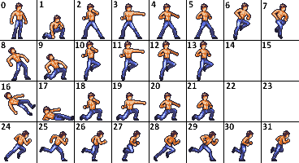
Spritesheet
Animation als Folge von Framenummern:
Stand: 0
Punch: 3,4,5
Run: 24,25,26,27,28,29,30,31

Slide 4

Animation erstellen
Das Animation Objekt enthält Code um Spritesheets zu animieren. Die Datei muss aus dem Seafile unter „assets/CodeSnippets/“ heruntergeladen werden.
Das Objekt benötigt ein Spritesheet sowie die Anzahl der Spalten und Reihen im Spritesheet.
Um eine Animation einzubauen, muss ein int-array mit den Framenummern in die Methode setAnimation übergeben werden.

Slide 5
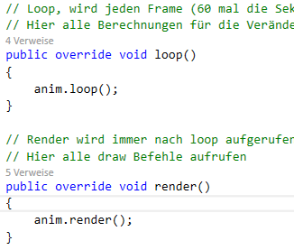
Animation als Entity
Das Objekt Animation ist eine Entity, sie besitzt wie der MainScreen eine eigene loop() und render() Methode.
Damit die Animation richtig funktioniert, müssen wir im loop() unseres Screens die loop() der Animation aufrufen. Mit render() ist es gleich.

Slide 6
Animation Eigenschaften
Position, Origin, Scale, Color, Rotation: genau wie Sprite
repeating: wenn True wird Animation nach Ende wiederholt
paused: wenn True ist die Animation eingefroren
framesPerSecond: Animationsgeschwindigkeit, muss mit setSpeed(…) gesetzt werden.
animationIndex: die aktuelle Phase der Animation

Slide 7
Aufgaben
Erstelle eine Laufanimation aus einem Spritesheet und zeichne sie auf dem Bildschirm
Durch die Tasten + (Add) und - (Substract) sollen die Animation schneller/langsamer werden
Lasse die Animation sich mit A und D bewegen, die Blickrichtung der Animation soll der Bewegung entsprechen.
Durch das Drücken der Taste P soll eine Schlaganimation ausgeführt werden, während der man sich nicht bewegen kann.

